Slide 1

События
сентябрь 2025 года

Slide 2
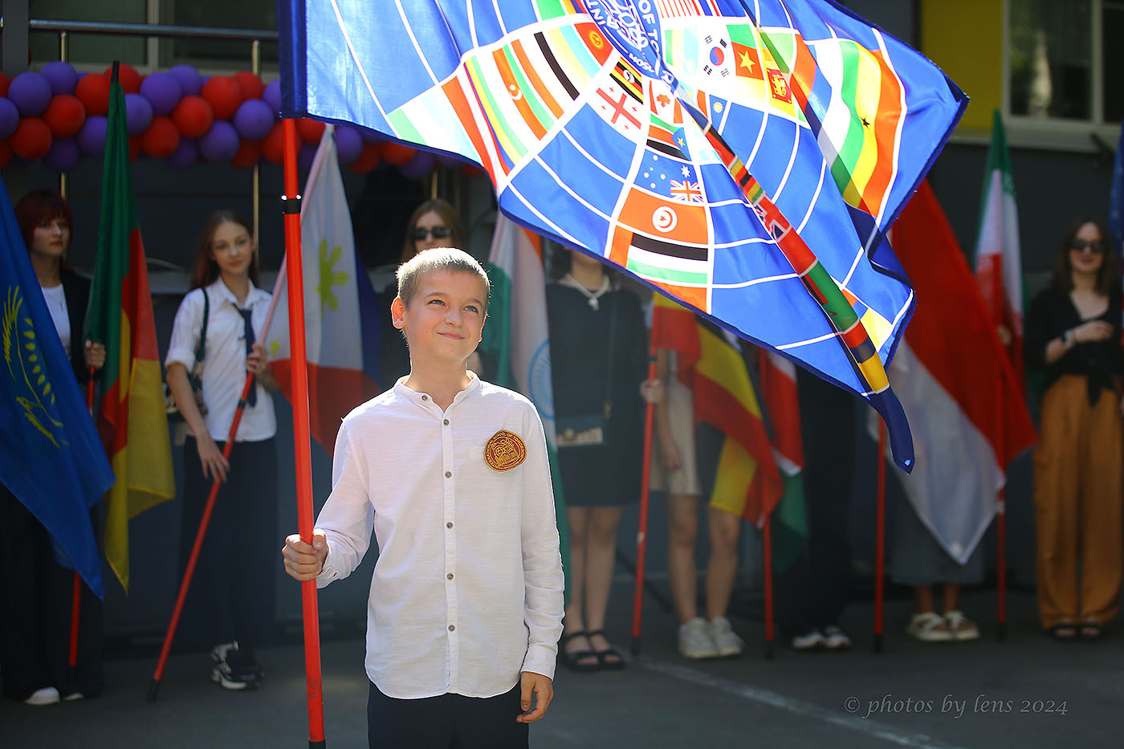
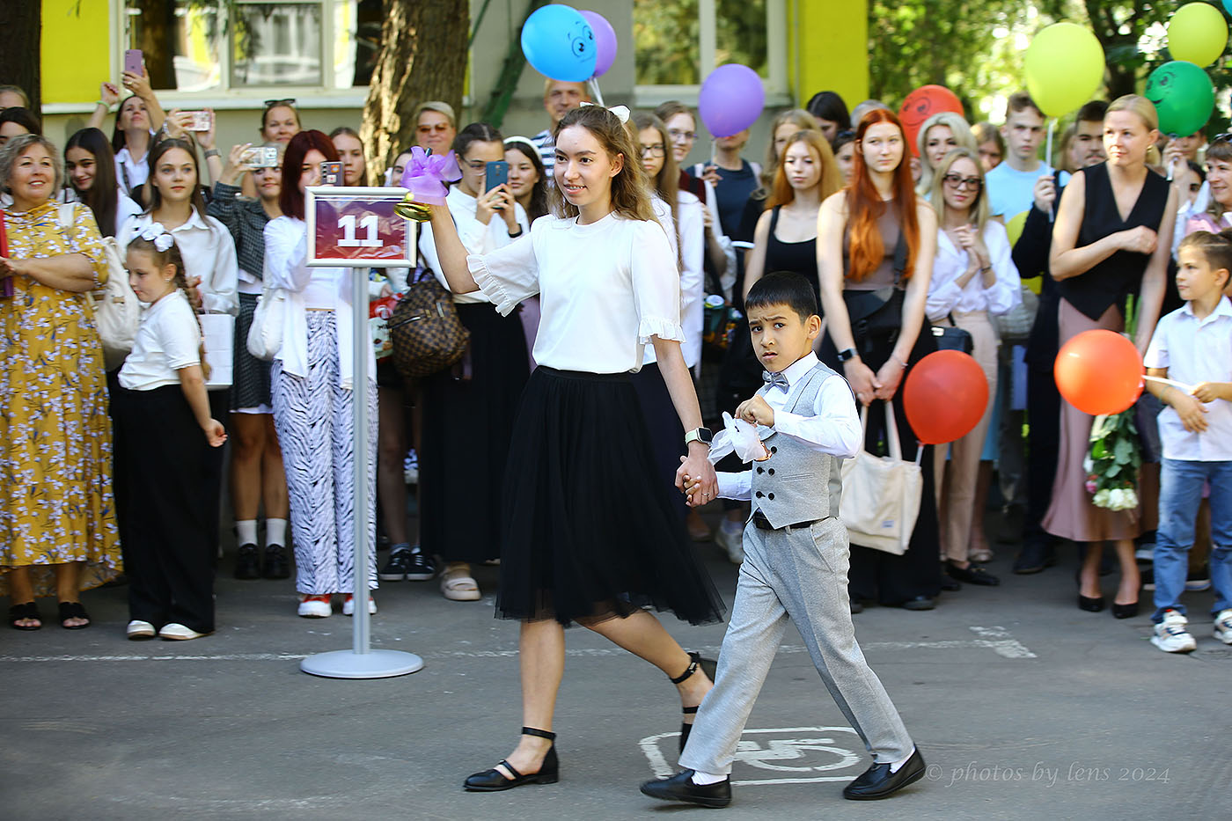
2 сентября 2025 года
14:00 – 16:00
Торжественная линейка
Первый урок!
Родительское собрание
Выдача учебников
Фуршет
Москва,
Сумской проезд, д.5А

Slide 3
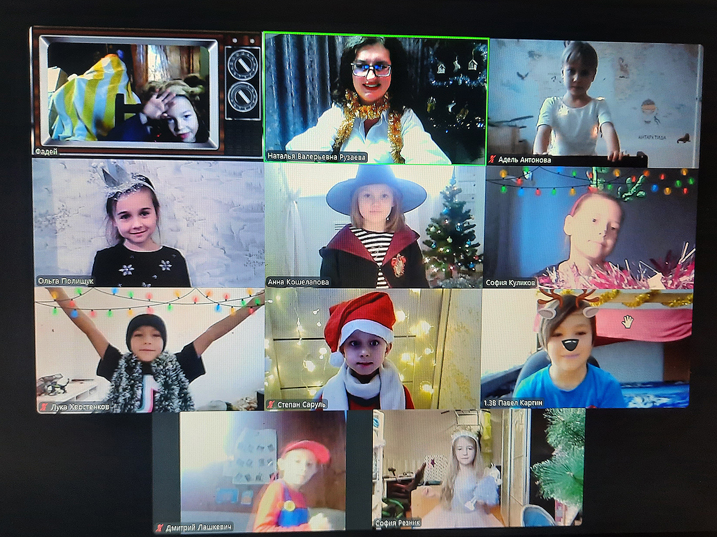
3 сентября 2025 года ZOOM
Самый первый и классный час!
10:00 – 12:00 для учеников 1-4 классов
12:00 – 14:00 для учеников 5-8 классов
16:00 – 18:00 для учеников 9-11 классов
4 сентября 2025 года Ура! Интернет-уроки!

Slide 4
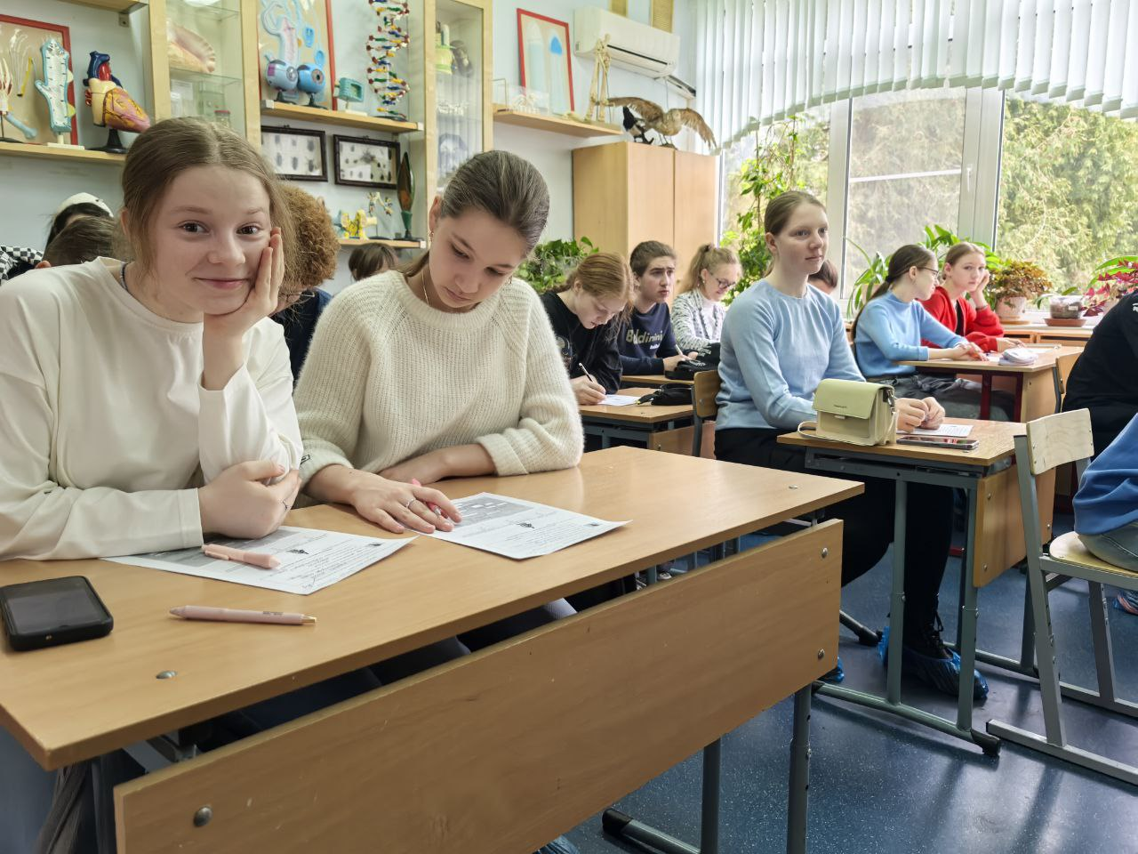
11 сентября 2025 года ZOOM
Собрание участников ГИА-2025
17:00 – 18:30

Slide 5
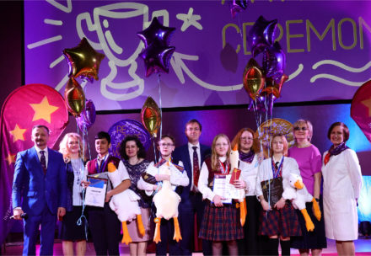
22 сентября 2025 года ZOOM
Классный час с экспертом!
«Дистантная билингвальная олимпиада»
16:00 – 17:00 для 1-6 кл
17:00 – 18:00 для 7-11 кл

Slide 6
События
сентябрь 2025 года

